Slide 1
Golang并发编程案例
姜亚南

Slide 2
主要内容
并发编程基础知识的介绍
日志监控系统实现
Notes:
主要介绍并发编程的基础知识，包括常见的并发编程模型以及Golang关于并发编程的实现

Slide 3
日志监控系统
Nginx
…
数据源
日志文件
log_process
实时读取
解析
写入
grafana
influxdb
展示
存储
Notes:
主程序log_process实时读取日志文件，对日志文件进行解析，并将其写入持久化存储influxdb, 用 grafana进行结果展示

Slide 4
常见并发编程模型
线程&进程（Apache） — C10K问题
异步非阻塞模型（Nginx, Libevent, NodeJS）— 开发维护复杂度高
协程（Golang, Erlang, Lua）
Notes:
最初的Web服务器都是基于线程和进程模型的，例如Apache。新到来一个请求就分配一个进程或线程，但是每一个线程只服务一个用户。早期的互联网不够普及，用户也不够多，这种模型是可以稳定工作的。但是，进程是十分昂贵的，一台服务器无法创建很多的进程。网站的复杂度增高，一个页面可能有上百个请求，所以就诞生了C10K的问题。所谓C10K问题是指服务器要支持10K量级的并发连接，也就是需要创建10000个进程。随着网站的复杂度进一步增高，这个问题就变得更加严重。进程和线程模型就变得力不从心。
为了解决问题，我们开始使用异步非阻塞模型（Nginx, Libevent, NodeJS），其中一个很典型的模型就是Linux系统中的epoll模型。在这种技术模型下，一台服务器就可以服务大量的用户，并且资源消耗也很低。例如，Nginx，Libevent, NodeJS都是epoll时代的产物。但是这种技术也不是很完美，为了追求性能，异步非阻塞模型强行将线性执行的程序执行顺序打乱，开发和维护都很复杂，调试也很麻烦。NodeJS的层层回调。
协程的出现。这种编程模型能够让我们像写线性程序一样写全异步程序。协程的底层就是线程，但是其比线程更加轻量。几十个协程可能等于几个线程。Golang,Erland,Lua通过协程实现并发模型。

Slide 5
Golang 并发实现
程序并发执行（goroutine）
多个goroutine间的数据同步和通信（channel）
多个channel选择数据读取或者写入（select）
Notes:
Go中协程的实现是goroutine, goroutine主要负责保证程序的并发执行。
channel负责多个goroutine间的数据同步和通信。
Select在多个channel中选择数据的读取或输入。

Slide 6
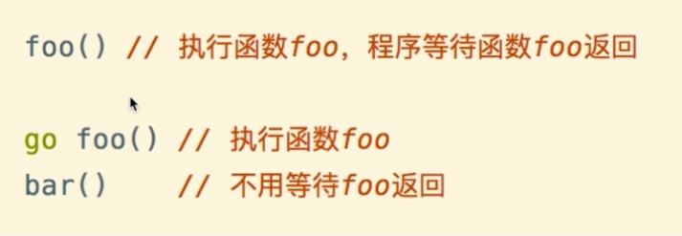
Golang并发实现
Goroutine(程序并发执行)
Notes:
分别看一下：
先看goroutine, 在函数前添加关键字go。就会在新的goroutine中执行foo函数，并且原有的gotoutine并不会被阻塞。因此，就完成了两个goroutine的并发执行。
那么，两个goroutine之间是如何传递数据的？

Slide 7
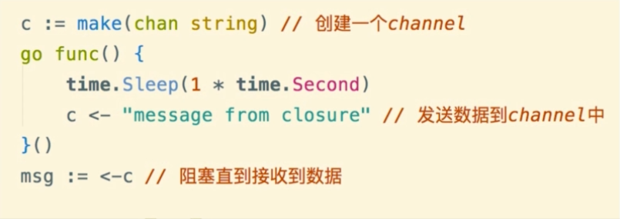
Golang并发实现
Channel（多个goroutine间的数据通信与同步）

Slide 8
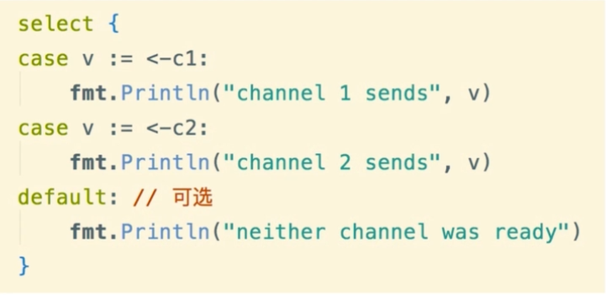
Golang并发实现
Select（多个channel中读取数据或写入数据）
Notes:
Select从多个channel中读取数据或向channel中写入数据。
当c1或c2中有只有一个有数据时，select会从有数据的channel中消费数据
当c1和c2中都有数据时，select会从二者中任意选择一个channel消费其中的数据。

Slide 9
并发与并行
定义
并发：同一时刻，系统通过调度，来回切换交替运行的多个任务，任务“看起来”是同时运行的
并行：指同一时刻，两个任务“真正的”同时进行

Slide 10
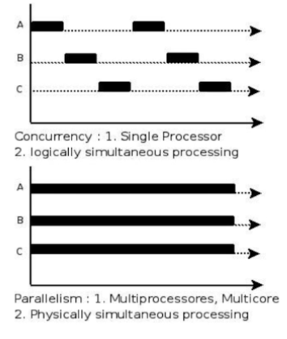
并发与并行
计算机系统中
单核CPU，逻辑上的同时执行——并发
多核CPU，物理上的同时执行——并行
Notes:
横轴表示时间，纵轴表示多个任务。黑色部分表示任务正在执行
第一张图表示单核CPU的多任务在不同时间点的执行情况。我们可以看到单核CPU情况下，同一时刻只有一个任务在执行。CPU通过时间片轮转，将资源依次交给A,B,C三个任务实现任务的交替执行。由于时间片较短，同时CPU执行速度较快，因此，我们感觉不到几个任务之间的切换，在观感上感觉几个任务在并发执行。因此，单核CPU上的并发指的是逻辑上同时执行。并发的好处在于不会造成大规模资源浪费。例如，当A任务出现资源等待或Sleep的状况，CPU就会将控制权交给等待执行的B或C任务。这样就可以充分的利用CPU资源。
第二张图是将多个任务分别分配到多个CPU上执行，实现真正意义上的并行。

Slide 11

并发和并行
问题：把一堆旧书送到焚烧炉里烧掉
Bob Pike- Concurrency Is Not Parallelism
https://www.youtube.com/watch?v=cN_DpYBzKso
Notes:
案例来自Golang的创始人之一Rob Pike的一次演讲。问题是我们要将一堆书运到焚烧炉里面烧掉。Gopher（图中的小动物，也是Golang的吉祥物）负责运送。

Slide 12
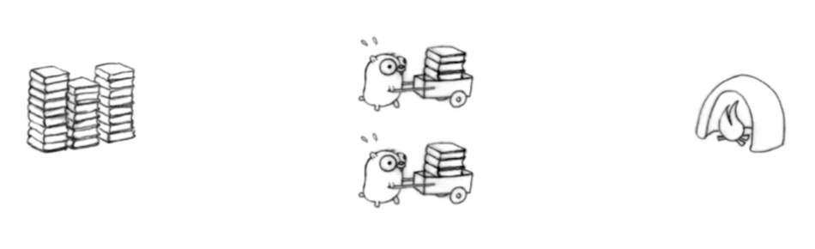
并发与并行
更多的gopher和更多的小推车
Notes:
如果想要提高焚烧效率，我们首先想到的是增加更多的gopher和小推车。但是，此时，焚烧炉的效率就会成为瓶颈。
因此，我们自然而然会想到将gopher、小推车和焚烧炉的数量同时增加，也就是提高运送和焚烧的效率，同时将书分堆处理。

Slide 13
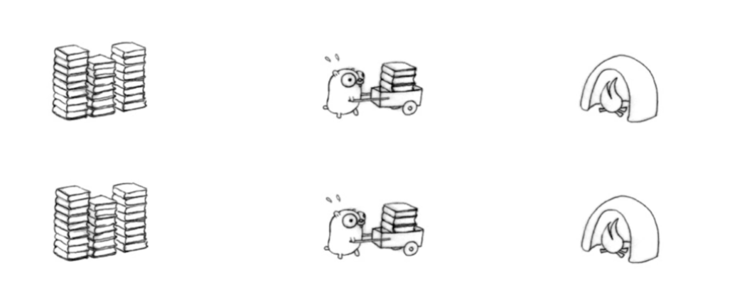
并发与并行
都加倍！
Notes:
在这种设计之下，虽然效率提高了，但是我们发现：这只gopher负责的东西太多。既要向车上装载书籍，又要负责运送，还要负责焚烧。于是，我们自然而然的想到，是不是减轻一下它的职责，让分工更加明确。

Slide 14

并发与并行
换一个设计
Notes:
于是换一种设计方式：增加两只gopher。一只专门负责装载，一只专门负责运送，一只专门负责焚烧。

Slide 15

并发与并行
针对各个部分缩小粒度，提高性能
Notes:
在这种设计之下，我们就可以专门装对某个部分缩小粒度提供性能，例如，在图中，我们发现一只gopher运送的效率太慢，于是我们增加一只gopher业务负责运送。而负责运送的两只gopher也可能会有不同的分工。
例如，一种情况下，两只gopher一只负责送书，一只负责送空车；另一种情况下，两只gopher完成相同的工作，负责送书和送空车的整个过程。

Slide 16
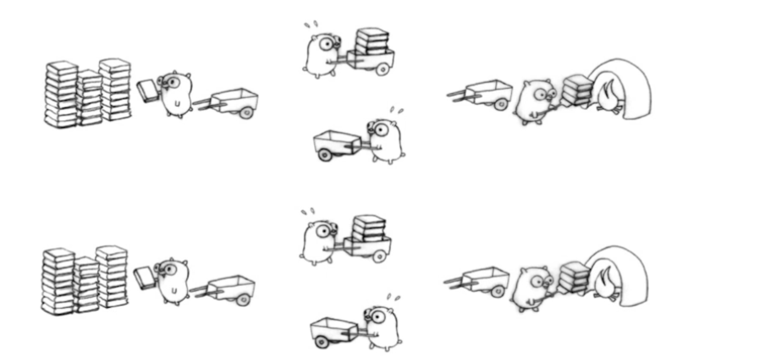
并发和并行
继续加倍，提高效率

Slide 17
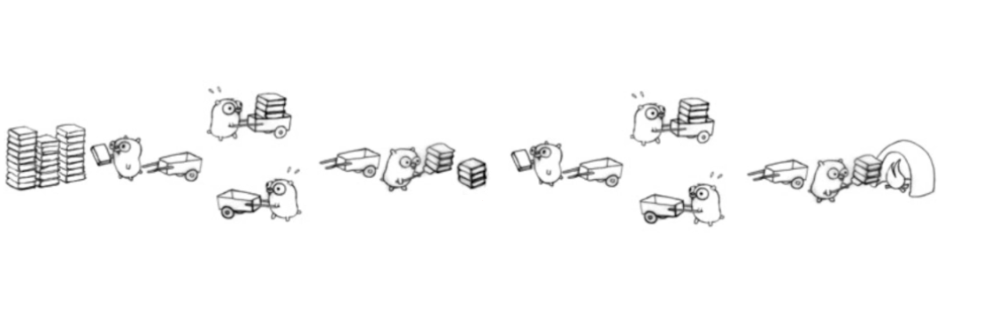
并发和并行
再次升级，增加一个中转站

Slide 18
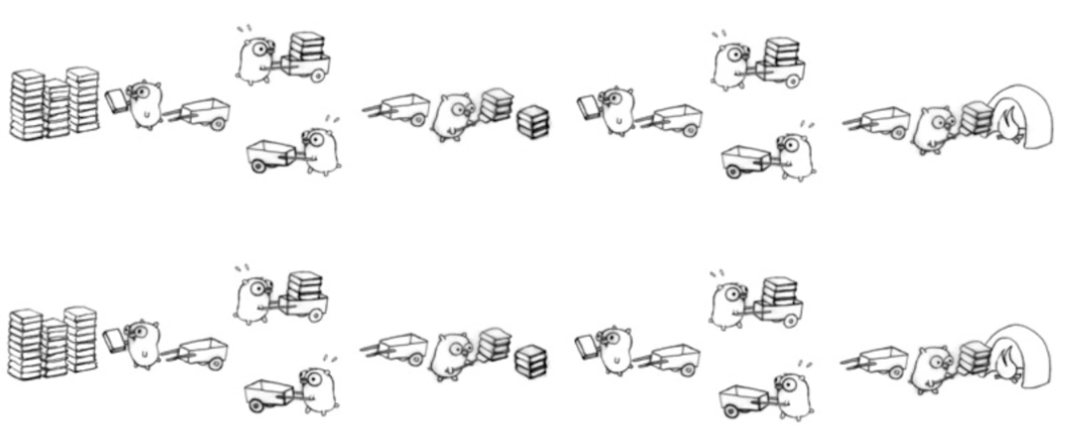
并发与并行
16个gopher一起工作

Slide 19
并发与并行
Nginx
…
数据源
日志文件
log_process
实时读取
解析
写入
grafana
influxdb
展示
存储
Notes:
主程序log_process实时读取日志文件，对日志文件进行解析，并将其写入持久化存储influxdb, 用 grafana进行结果展示，这是一个线性的流程。
那么，如何按照前面的思想设计一个并发的执行模型?
我们可以将整个流程进行拆分，并且可以将某些功能模块进一步拆分，用goroutine执行。例如，我们可以将log_process模块的实时读取，解析和写入步骤分别进一步拆分成更小的模块。然后将每个模块放到一个单独的goroutine中执行。
通过channel做数据同步，那么我们应该可以得到更高的执行效率。
这里的一个问题是：这么多的goroutine执行，到底是并发执行还是并行执行？
Golang屏蔽到细节。

Slide 20
并发和并行
将复杂任务拆分，通过goroutine去并发执行
通过channel做数据通信

Slide 21
Golang中的面向对象
struct类型
interface
二者的组合具有传统面向对象的所有性质：
封装
继承
多态
Notes:
Golang的简单哲学。并没有提供传统面向对象语言中的类的概念。但是，struct类型和interface的组合能够提供面向对象中几乎所有的特性，例如封装、继承和多态

Slide 22
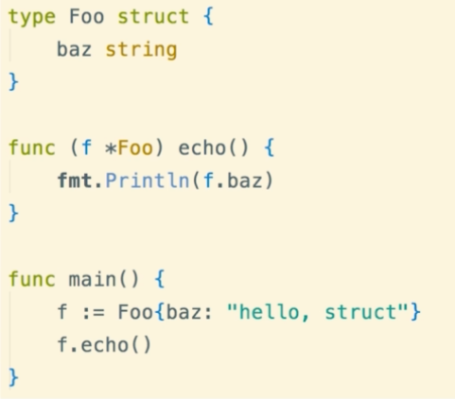
Golang中的面向对象
封装

Slide 23
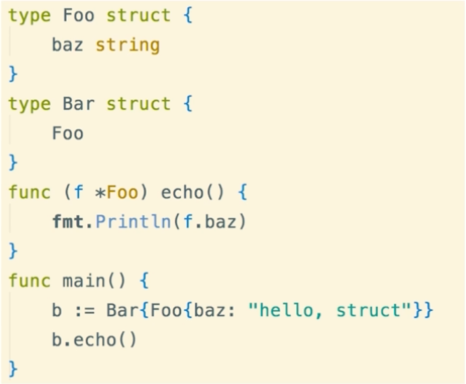
Golang中的面向对象
继承

Slide 24
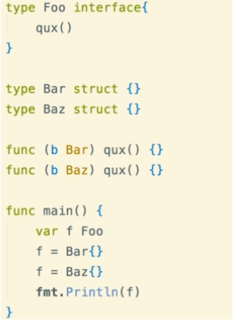
Golang中的面向对象
多态

Slide 25
并发与并行
Nginx
…
数据源
日志文件
log_process
实时读取
解析
写入
grafana
influxdb
展示
存储
Notes:
主程序log_process实时读取日志文件，对日志文件进行解析，并将其写入持久化存储influxdb, 用 grafana进行结果展示，这是一个线性的流程。
那么，如何按照前面的思想设计一个并发的执行模型?
我们可以将整个流程进行拆分，并且可以将某些功能模块进一步拆分，用goroutine执行。例如，我们可以将log_process模块的实时读取，解析和写入步骤分别进一步拆分成更小的模块。然后将每个模块放到一个单独的goroutine中执行。
通过channel做数据同步，那么我们应该可以得到更高的执行效率。
这里的一个问题是：这么多的goroutine执行，到底是并发执行还是并行执行？
Golang屏蔽到细节。

Slide 26
日志监控系统
读取模块的实现
打开文件
从文件末尾逐行开始逐行读取
写入 Write Channel
Notes:
有两个关键字
末尾： 如果文件很大，我们没有必要全部读取读取数据，只需要读取最新的就好（因为本身实时监控）
逐行： 写入也是都行

Slide 27
日志监控系统
解析模块的实现
从Read Channel中读取每行日志数据
正则提取所需的监控数据（path, status, method 等）
写入Write Channel
Notes:
功能提取日志中有价值的监控数据

Slide 28
日志监控系统
写入模块实现
初始化influxdb client
从Write Channel 中读取监控数据
构造数据写入influxdb

Slide 29
日志监控系统
分析监控需求
在某个协议下的某个请求在某个请求方法的QPS&响应时间&流量
Tags : Path, Method, Scheme, Status
Fields: UpstreamTime, RequestTime, BytesSent
Time: TimeLocal

Slide 30
日志监控系统
1. 总处理日志行数
2. 系统吞吐量
3. read channel 长度
4. write channel 长度
5. 总运行时间
6. 错误行数

Slide 31
日志监控系统
1. 打点工作
2. HTTP接口将系统监控信息暴露出去

Slide 32
改进
Buffer大小和线程数量都以参数的形式注入， 动态调用
读取模块中需要兼容情况，日志可能是按照某个时间段分割的，因此我们将协程暂停500ms可能不合适，这里需要处理
由于文件过大，可能发生切割，也就是说文件名可能不变，而文件INODE发生变化，这里可以重新打开文件

